Slide 1




KHOA HỌC
NĂNG LƯỢNG ĐIỆN
(Tiết 4)
GIÁO VIÊN: NGUYỄN THỊ NHƯ QUỲNH

Slide 2

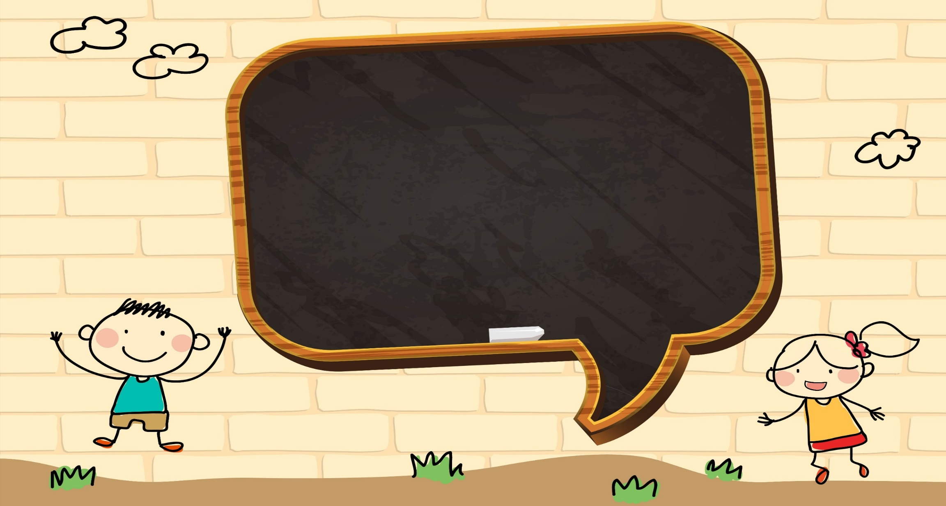




Slide 3

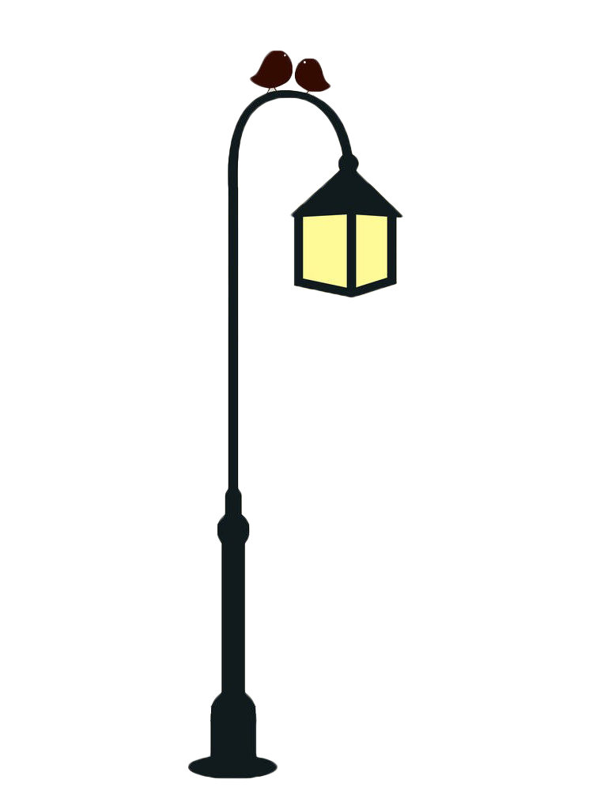
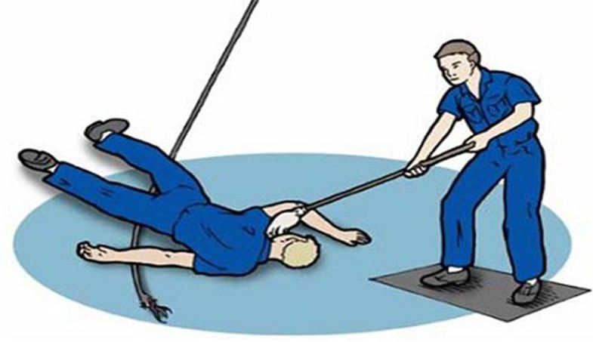

Thấy người bị điện giật ta nên làm gì?
Không được chạm trực tiếp vào người bị giật
Ngắt cầu dao, cầu chì
Dùng vật khô, vật dẫn điện gạt dây điện ra khỏi người bị nạn

Slide 4
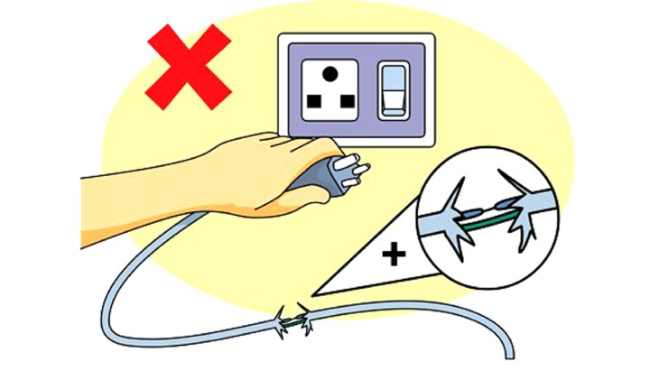
Thấy dây điện bị đứt ta nên làm gì?
Tránh xa nơi dây điện đứt
Báo cho người lớn

Slide 5


Sử dụng năng lượng điện an toàn và tiết kiệm

Slide 6

Hoạt động 1. Thảo luận về các biện pháp tiết kiệm điện và lí do phải sử dụng
tiết kiệm điện

Slide 7
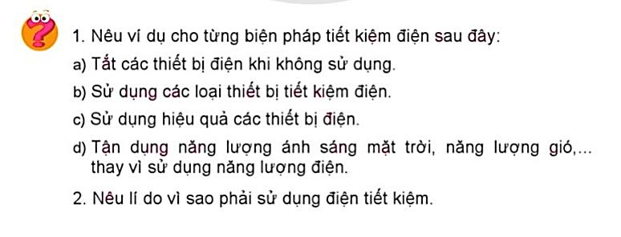
KĨ THUẬT “KHĂN TRẢI BÀN”

Slide 8
Liên hệ
- Gia đình em có những thiết bị, máy móc gì sử dụng điện?
- Mỗi tháng gia đình em thường sử dụng hết bao nhiêu số điện? Vì sao em biết? Gia đình em phải trả bao nhiêu tiền điện?
- Em sẽ làm gì để tiết kiệm, tránh lãng phí khi sử dụng điện ở nhà và lớp em học?

Slide 9
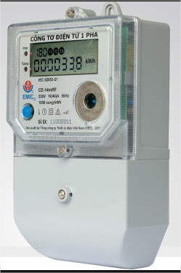
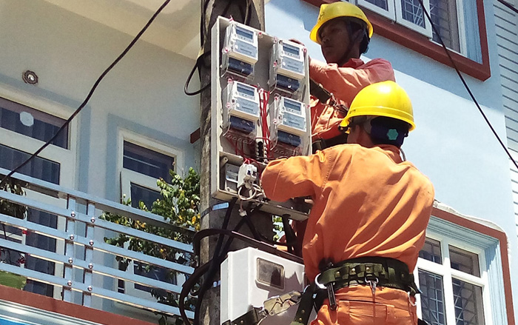

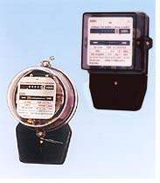
Vai trò của công tơ điện.
Công tơ điện dùng để đo năng lượng điện đã dùng, được thể hiện bằng số liệu, từ đó tính được số tiền cần trả.

Slide 10


Slide 11
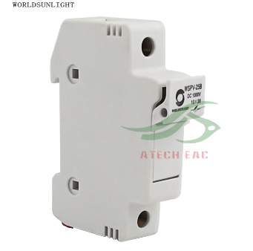
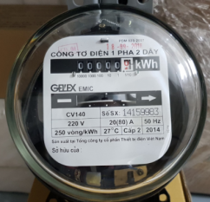
Hoạt động 2. Liên hệ, vận dụng
về các biện pháp tiết kiệm điện

Slide 12
Liệt kê những việc làm thiết thực để tiết kiệm năng lượng điện ở trường và ở nhà dựa vào gợi ý dưới đây. Với mỗi việc làm, đánh dấu x vào ô tương ứng với mức độ em đã thực hiện.
Việc làm tiết kiệm điện ở trường và ở nhà | Mức độ thực hiện
 | Thường xuyên | Thỉnh thoảng | Chưa thực hiện

Slide 13
Hoạt động 3. Tìm hiểu những việc cần làm để sử dụng an toàn và tiết kiệm điện

Slide 14
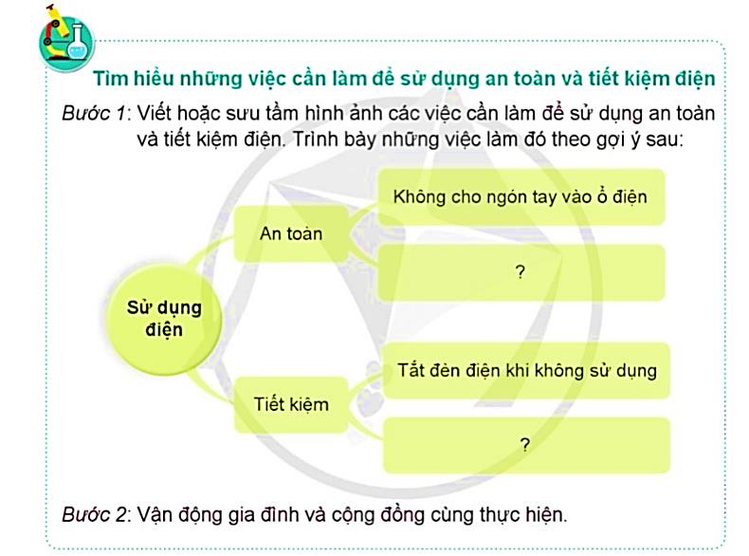
- Lựa chọn cách thức thực hiện nhiệm vụ.
- Viết hoặc sưu tầm hình ảnh các việc cần làm để sử dụng an toàn và tiết kiệm điện. Trình bày theo gợi ý:

Slide 15
- Lập kế hoạch vận động gia đình và cộng đồng cùng thực hiện/ vẽ áp phích tuyên truyền cộng đồng thực hiện sử dụng an toàn và tiết kiệm điện.

Slide 16
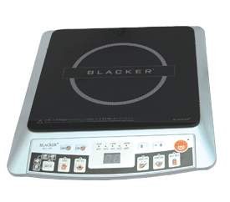
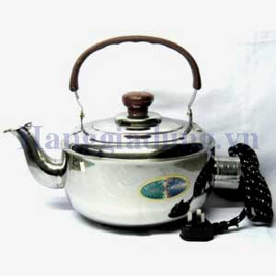
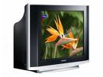
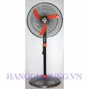
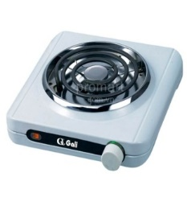


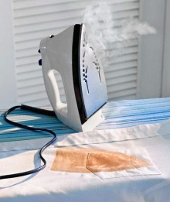

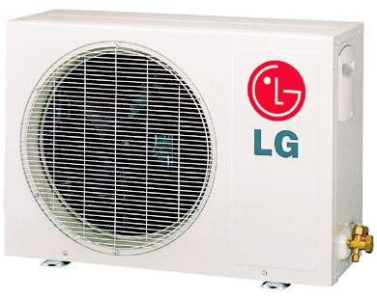
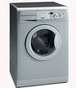

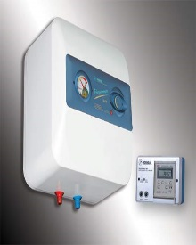
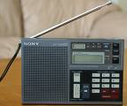
Bạn có thể làm gì để tránh lãng phí điện?
Các thiết bị tiêu thụ nhiều điện năng

Slide 17
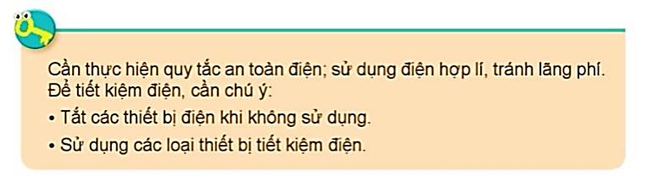

Slide 18


Slide 19
Việc làm để tiết kiệm điện.
- Chỉ dùng điện khi thật cần thiết.
- Ra khỏi nhà nhớ tắt đèn, quạt, tivi, …
- Tiết kiệm điện khi đun nấu, sưởi, là (ủi) quần áo (vì những việc này dùng nhiều năng lượng điện).

Slide 20
Việc sử dụng điện tiết kiệm có lợi ích gì?
- Giảm chi tiêu cho gia đình.
- Các dụng cụ và thiết bị được sử dụng lâu bền hơn.
- Giảm bớt các sự cố gây tổn hại chung do hệ thống cung cấp điện bị quá tải, đặc biệt trong giờ cao điểm.
- Dành phần điện năng tiết kiệm cho sản xuất.

Slide 21
Hãy tìm hiểu vị trí đặt công tơ điện ở gia đình mình.

